Slide 1
ЕНЕРГИЈА-КОРИШТЕЊЕ ЕНЕРГИЈЕ У ГРАЂЕВИНАРСТВУ
ТЕХНИЧКО ОБРАЗОВАЊЕ
7. РАЗРЕД
12.02.2021. године
Наставник: Милош Икић

Slide 2
МЈЕРЕ ЗА РАЦИОНАЛНО КОРИШТЕЊЕ ЕНЕРГИЈЕ
потребно је усмјерити активности ка обновљивим изворима енергије: вјетар, енергија Сунца, геотермална енергија, хидроенергија..
потребно је сагледати који фактори утичу на губитке као и на могуће уштеде енергије у зградама
потребно је смањити спољне утицаје на загријаност стамбеног простора
смањење губитака енергије постављањем топлотне изолације на објекте
кориштење соларне енергије

Slide 3
ТОПЛОТНА ИЗОЛАЦИЈА ЗГРАДЕ У сваком објекту који се зими загријава појављују се губици топлоте. Колики ће они бити зависи од: - величине спољашњих зидова - пропуштања топлоте спољашњих зидова и осталих дијелова објекта (прозори, под и кров) - разлике између спољашње и унутрашње температуре

Slide 4
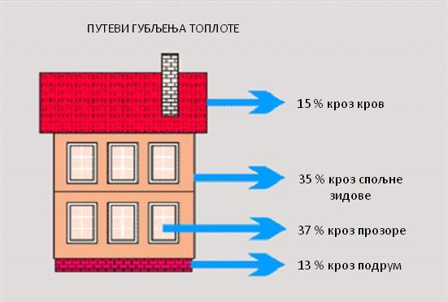
ГУБИЦИ ТОПЛОТНЕ ЕНЕРГИЈЕ НА ЗГРАДИ

Slide 5
Да би се губици топлоте свели на минимум врши се топлотна изолација грађевинског објекта: 1. изолација зидова 2. изолација крова и тавана 3. изолација подова 4. изолација прозора

Slide 6
КОРИШЋЕЊЕ ЕНЕРГИЈЕ СУНЦА Приликом пројектовања и градње треба водити рачуна о позицији зграде у односу на стране свијета, односно путању Сунца у току године. Треба утврдити кретање Сунца у току године у односу на позицију зграде да би се утврдило како се зграда осунчава љети и зими. Тако би се топлота од Сунца могла користити за загријавање. Осунчање није подједнако потребно свим просторијама. Зато је важно да се обезбиједи најповољније и најдуже продирање Сунчевих зрака у просторијама за боравак и спавање. За споредне просторије биће довољно и мало сунца у рано јутро или касно поподне. Исто тако, потребно је спријечити претјерано загријавање просторија у периодима велике сунчаности.

Slide 7
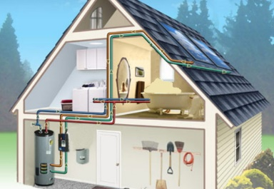
СОЛАРНИ КОЛЕКТОРИ Савремено коришћење соларне енергије своди се на уградњу колектора који се стављају на кровове кућа, а помоћу којих се загријава вода коју користимо као топлу воду и користимо ту топлу воду за гријање. Често се уграђују и пумпе које омогућавају циркулацију воде.

Slide 8
ЗАШТО ЈЕ ВАЖНА УШТЕДА ЕНЕРГИЈЕ? Штедња енергије односно кориштење енергије на ефикаснији начин је вјеројатно и најједноставнији начин смањења загађења околине. Велике количине енергије можемо да уштедимо уз одговарајуће напоре и у јавном и у приватном сектору. Кориштењем мањих количина необновљиве енергије, загађење животне околине би се у значајној мјери смањило. Интензитет кориштења енергије у Босни и Херцеговини је око три пута већи него у ЕУ. Куће и стамбене зграде у БиХ су углавном застарјеле, системи гријања и хлађења дотрајали, те није заступљена изолација на стамбеним објектима. Стамбени сектор у БиХ заузима преко 60% у потрошњи енергије, посебно посљедњих 20 година. Стога је баш у домаћинства потребно увести мјере енергетске ефикасности, јер у њима лежи највећи потенцијал за уштеду енергије и новца. Примјера ради, имплементацијом двије енергетски ефикасне мјере – ПВЦ прозори и топлотна изолација вањских зидова, у кући површине од 140м2 могуће је смањити потрошњу енергије до 36% и да уштедимо и до 1.035 ЕУРА годишње.

Slide 9
ХВАЛА НА ПАЖЊИ!

